Slide 1
GRU (Gated Recurrent Unit)

Slide 2
GRU란 무엇인가
RNN의 한 종류로 LSTM(Long Short Term Unit)과 성능은 비슷하지만 구조가 더 간단한 유닛으로 자연어 처리분야에서 많이 사용
음성인식에는 revised GRU버전이 있음
Improving speech recognition by revising gated recurrent units (2017 09 29)

Slide 3
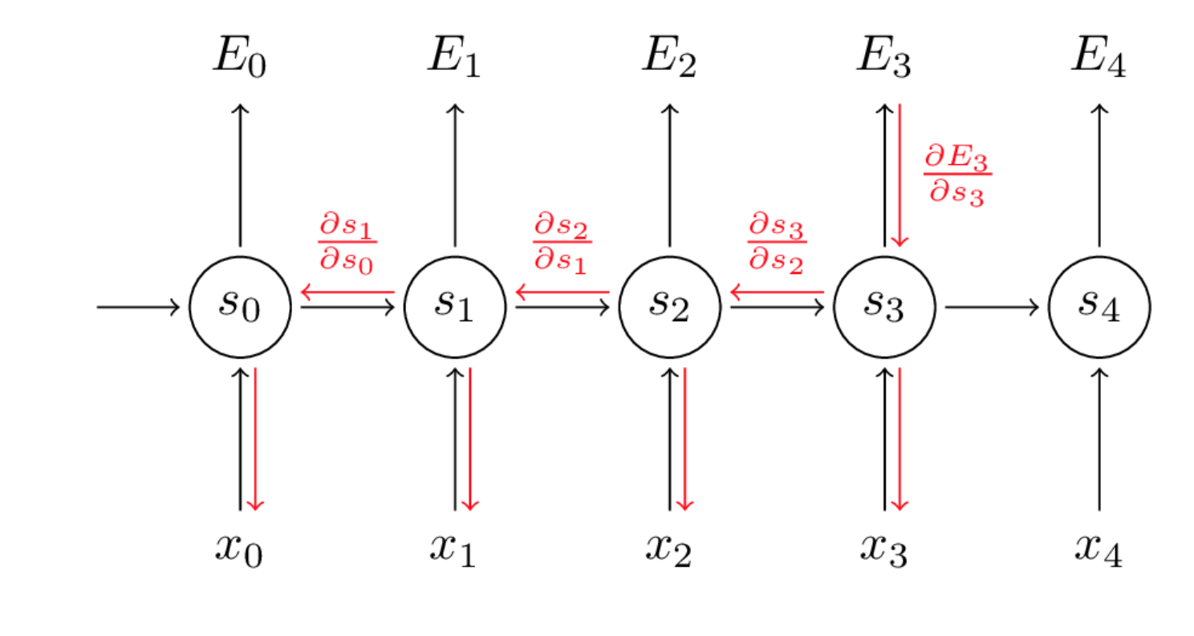
Naive RNN
문제점:
Hidden layer의 활성함수를 sigmoid로 사용하면 vanishing gradiant문제 발생
Hidden layer함수를 Relu로 사용하면 결과값이exploding하는 문제 발생
-> 그래서 만든게 LSTM

Slide 4
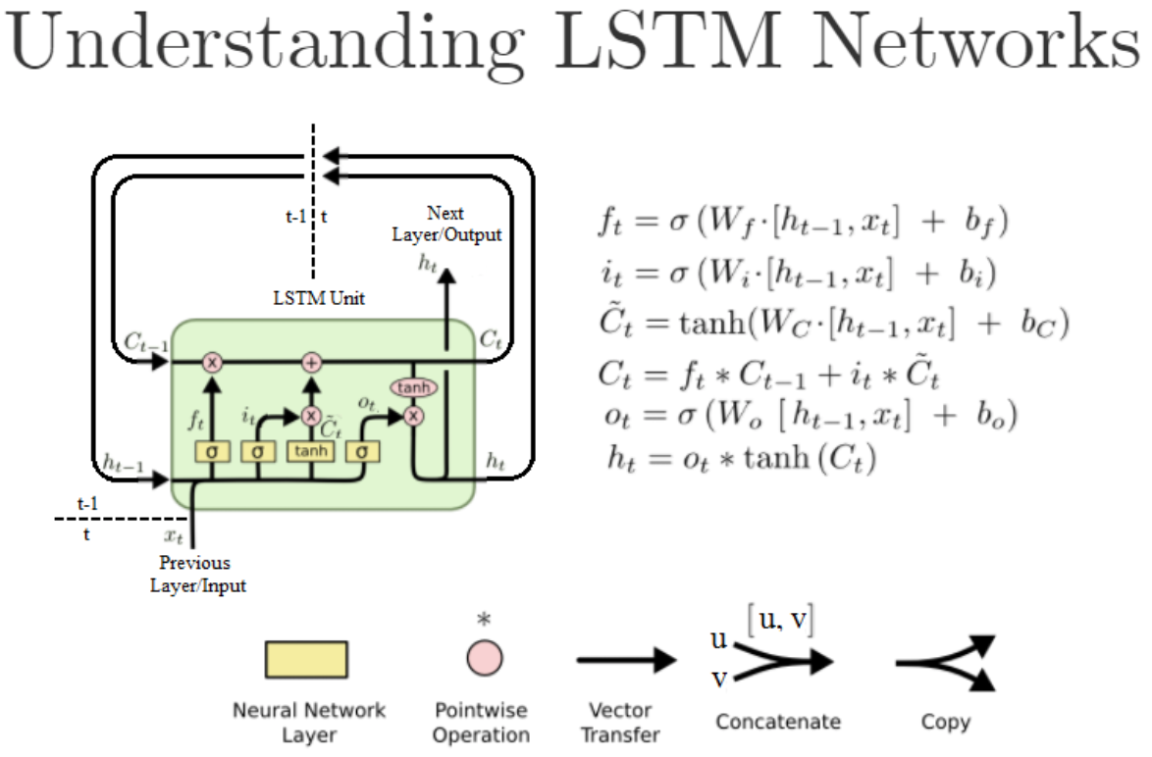
LSTM의 문제점:
output을 생성하기위한 hidden layer를 유지시키면서
C를 하나 더 만들어서 Context를 유지시키려다보니 구조가 너무 복잡해짐
https://kijungyoon.github.io/DNC/

Slide 5
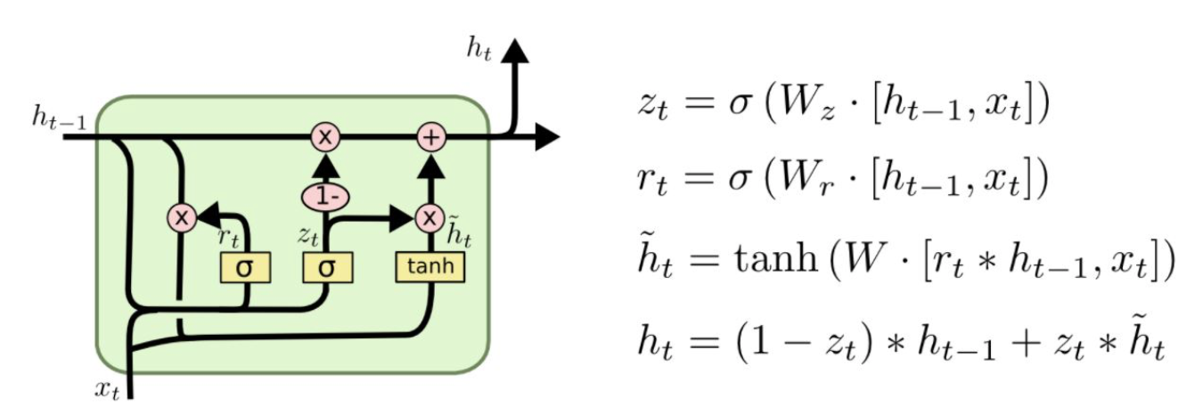
LSTM을 더 간단하게 만든 GRU
Hidden layer 하나로 context를 유지시키면서 output을 생성

Slide 6
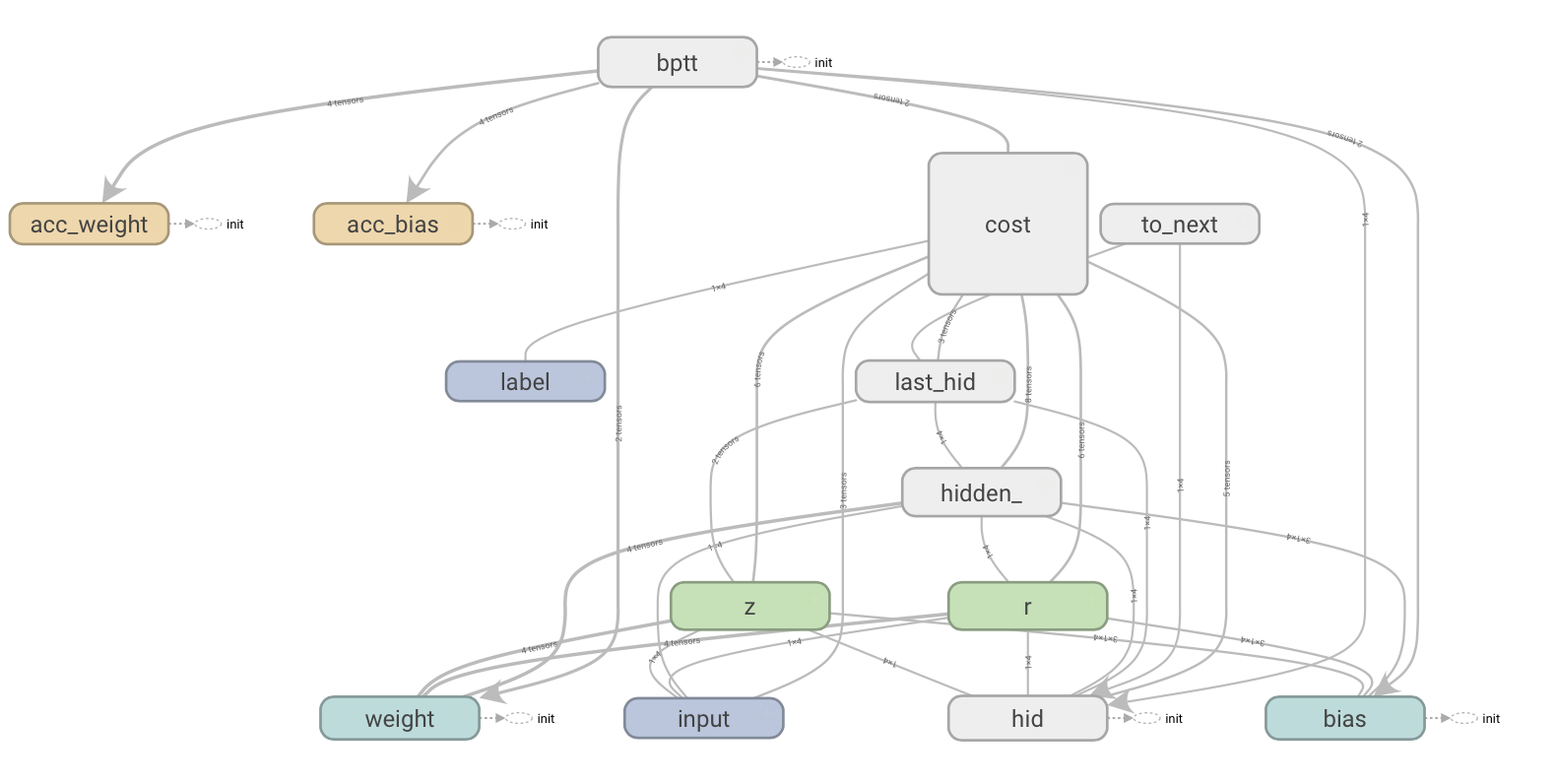

Slide 7
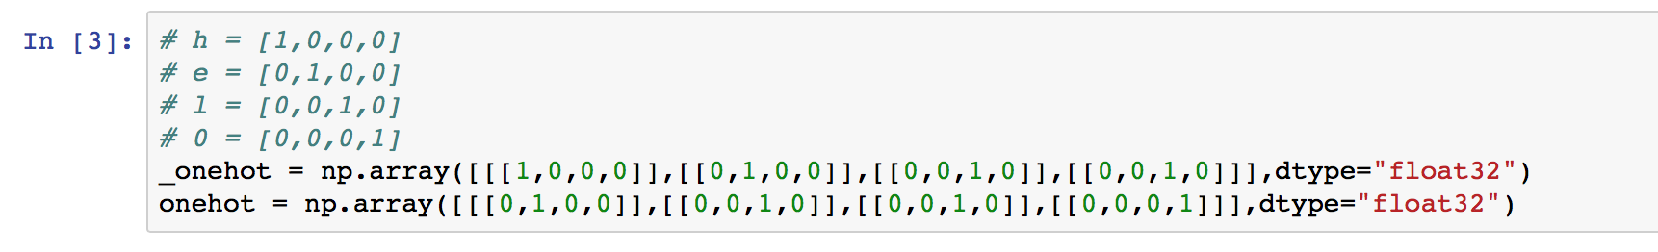
GRU모델로 hello(?) 학습시키기
h -> e
h + e -> l
h + e + l -> l
h + e + l + l -> o

Slide 9
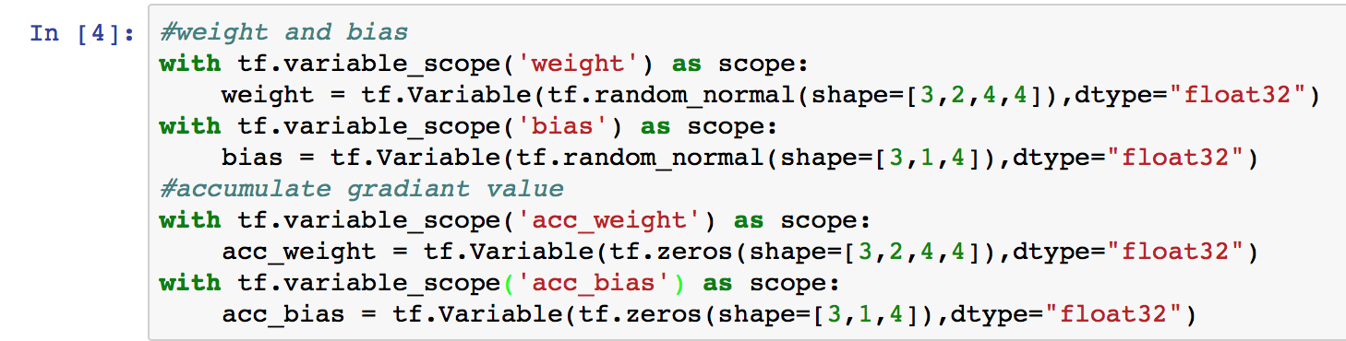
GRU모델로 hello(?) 학습시키기
Weight, bias 초기화

Slide 11

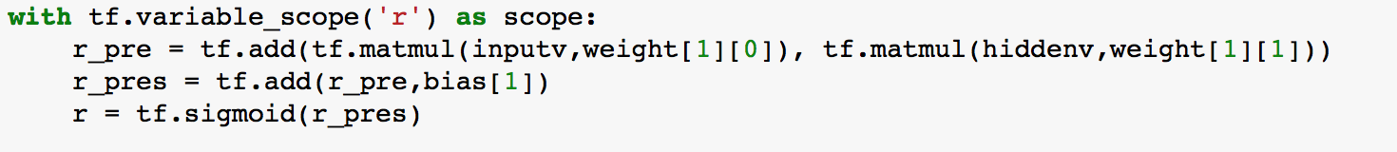

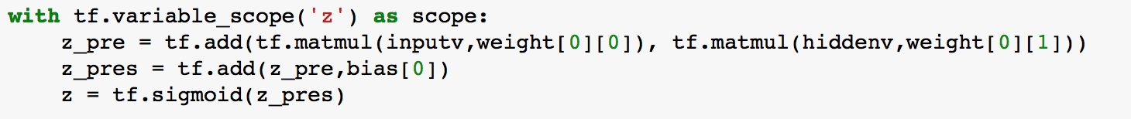
z, r 계산

Slide 13


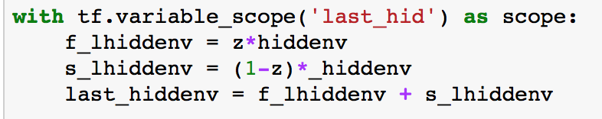
Hidden layer 계산

Slide 15
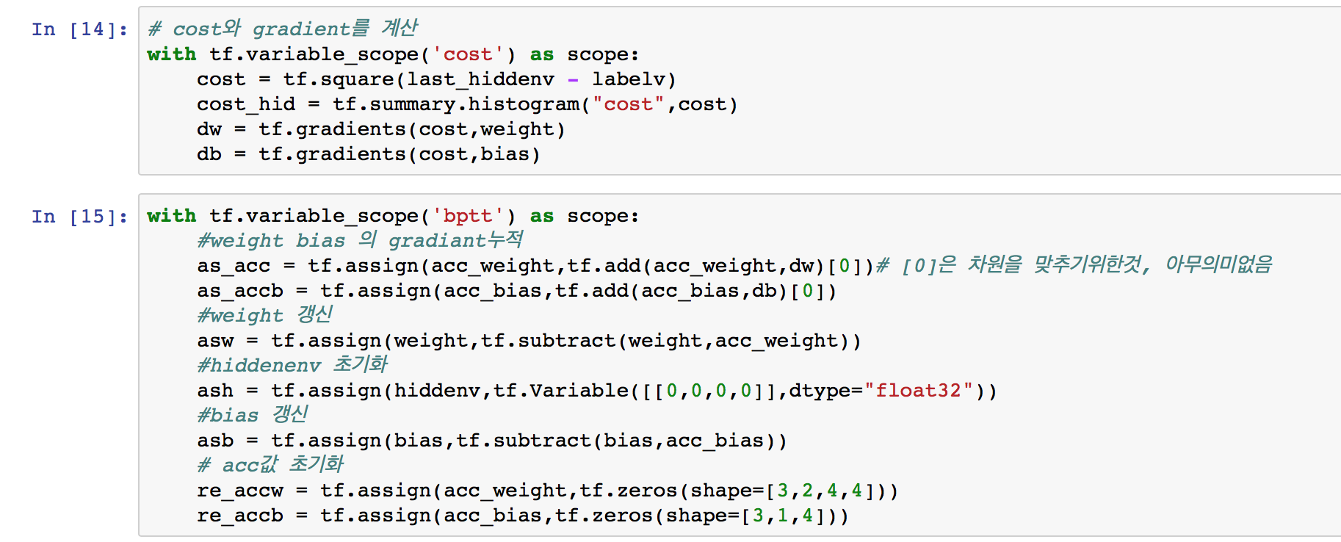
Gradiant 계산

Slide 16
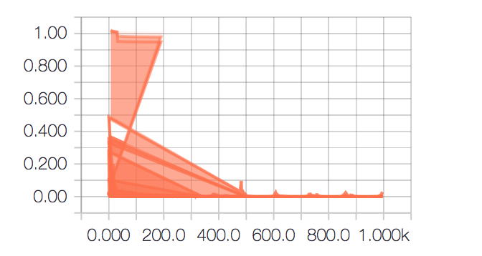
결과화면!! Cost의 변화량

